Slide 1
КОМИТЕТ ПО ПРОМЫШЛЕННОЙ ПОЛИТИКЕ И ТЕХНИЧЕСКОМУ РЕГУЛИРОВАНИЮ основан в 2004 году
О РАБОТЕ КОМИТЕТА РСПП
ПО ПРОМЫШЛЕННОЙ ПОЛИТИКЕ
И ТЕХНИЧЕСКОМУ РЕГУЛИРОВАНИЮ
А.Н.ЛОЦМАНОВ
Заместитель Сопредседателя Комитета РСПП,
Председатель Совета по техническому регулированию и стандартизации при Минпромторге России
Международный Форум «Актуальные вопросы технического регулирования и стандартизации в ЕАЭС»,
Москва, РСПП, 13.03.2023

Slide 2
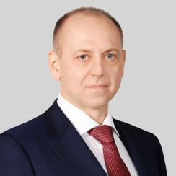
ЗАДАЧИ КОМИТЕТА РСПП ПО ПРОМЫШЛЕННОЙ ПОЛИТИКЕ И ТЕХНИЧЕСКОМУ РЕГУЛИРОВАНИЮ
В работе Комитета РСПП принимает участие
более 3000 экспертов из всех отраслей промышленности
ОСНОВНЫЕ ЗАДАЧИ:
Участие в разработке нормативных правовых актов в по вопросам промышленной политики и технического регулирования.
Выработка консолидированного мнения промышленности и бизнеса.
Обеспечение взаимодействия промышленных ассоциаций с органами государственной власти.
Расширение международного сотрудничества в области технического регулирования и стандартизации.
Д.А. ПУМПЯНСКИЙ
Член Бюро Правления РСПП,
Вице-президент РСПП,
Сопредседатель Комитета РСПП

Slide 3
Риски для промышленности и бизнеса
в условиях санкций
Запрет продаж стандартов США и ЕС
Иностранные органы сертификации аннулировали свои сертификаты
Иностранные органы отказали в поверке/калибровке СИ
Отказ в проведении инспекционного контроля
Комитет РСПП с 02.03.2022 осуществлял сбор вопросов и работал совместно с Минпромторгом, Росстандартом, ФСА, ЕЭК по мерам поддержки промышленности и бизнеса.

Slide 4
Преодоление последствий санкций
Метрология
Импортозамещение эталонов для поверки СИ и СО.
Организация поверки и калибровки СИ, проводившихся за рубежом.
Ускоренная процедура аккредитации ООС и ИЛ для поверки и калибровки новых СИ.
Ускоренная процедура внесения СИ, СО и оборудования ИЛ, применявшихся без регистрации
ФИФ ОЕИ и ФГИС Росаккредитации - исключение дублирования передаваемых сведений
Фиксация цен на метрологические работы на уровне цен 2021 года
2021
Стандартизация
Анализ использования зарубежных стандартов в различных отраслях промышленности с целью их замены на российские аналоги
Приобретение новых версий спецификаций API и других зарубежных стандартов через другие страны (например, в странах ЕАЭС) через распространителей стандартов
Ускоренная разработка и принятие ГОСТ, ГОСТ Р на базе используемых зарубежных стандартов, доступ к которым ограничен
Согласование использования ГОСТ, ГОСТ Р взамен иностранных с потребителями продукции в странах СНГ и других дружественных странах

Slide 5
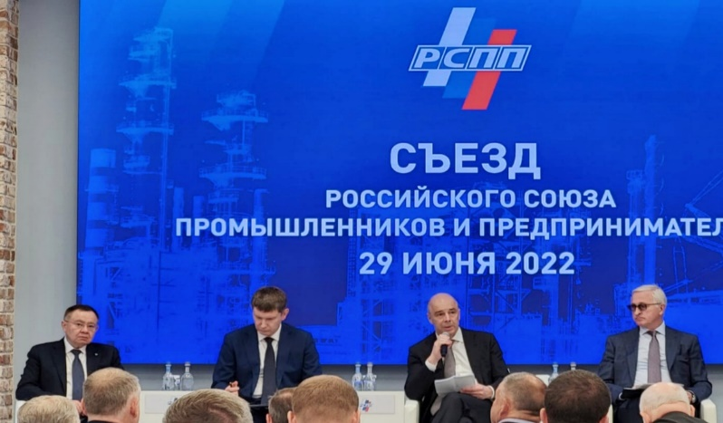
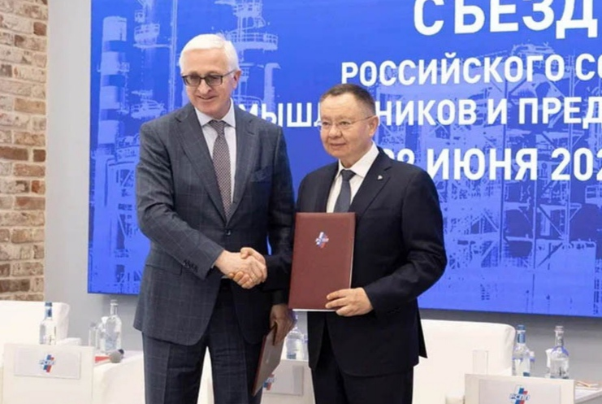
О взаимодействии РСПП и Минстроя России
14.03.2019 г. - Соглашение о взаимодействии и сотрудничестве между РСПП и Минстроем России;
09.03.2021 г. - Дорожная карта по взаимодействию РСПП и Минстроя России в сфере технического регулирования и совершенствования нормативной базы в строительстве;
29.06.2022 г. - Дорожная карта по взаимодействию РСПП и Минстроя России в сфере технического регулирования и совершенствования нормативной базы в строительстве на 2022-2023 гг.

Slide 6
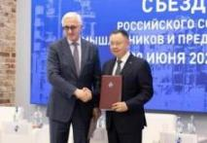
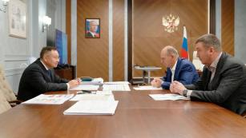
Реализация дорожной карты
РСПП-Минстрой России
29.06.2022 г. подписана вторая Дорожная карта по взаимодействию РСПП и Минстроя России в сфере технического регулирования и совершенствования нормативной базы в строительстве на 2022-2023 гг.
С учетом предложений:
- принята Стратегия развития строительной отрасли и ЖКХ РФ до 2030 года;
- разработана первая редакция ТР ЕАЭС «О безопасности строительных материалов и изделий»;
- утверждена и реализуется программа по увеличению применения стали в строительстве;
- дорабатывается порядок разработки Сводов правил.
16 проектов зданий на металлическом каркасе принято Минстроем России в качестве типовых.

Slide 7
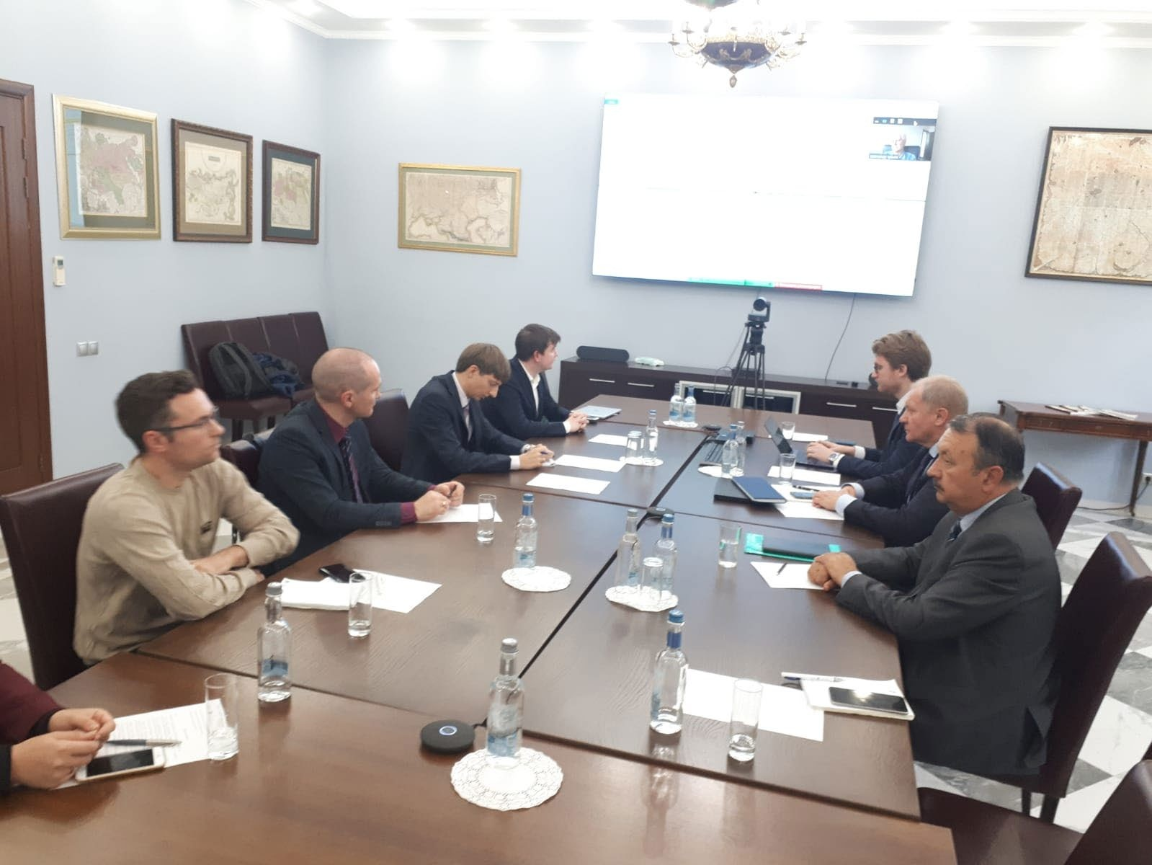
Программа по увеличению использования металлоконструкций в строительстве
25.08.2021 г. создан Подкомитет 20 «Металлические конструкции».
Создание ПК 20 ТК 465 позволит значительно расширить применение металлопроката в строительстве.
10.06.2022 – утвержден План мероприятий («дорожная карта») по расширению области применения стали в строительстве на 2022-2026 гг.

Slide 8
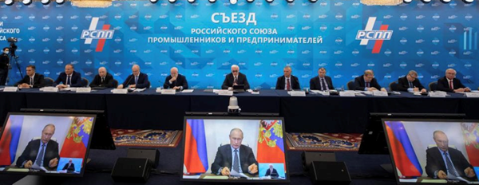
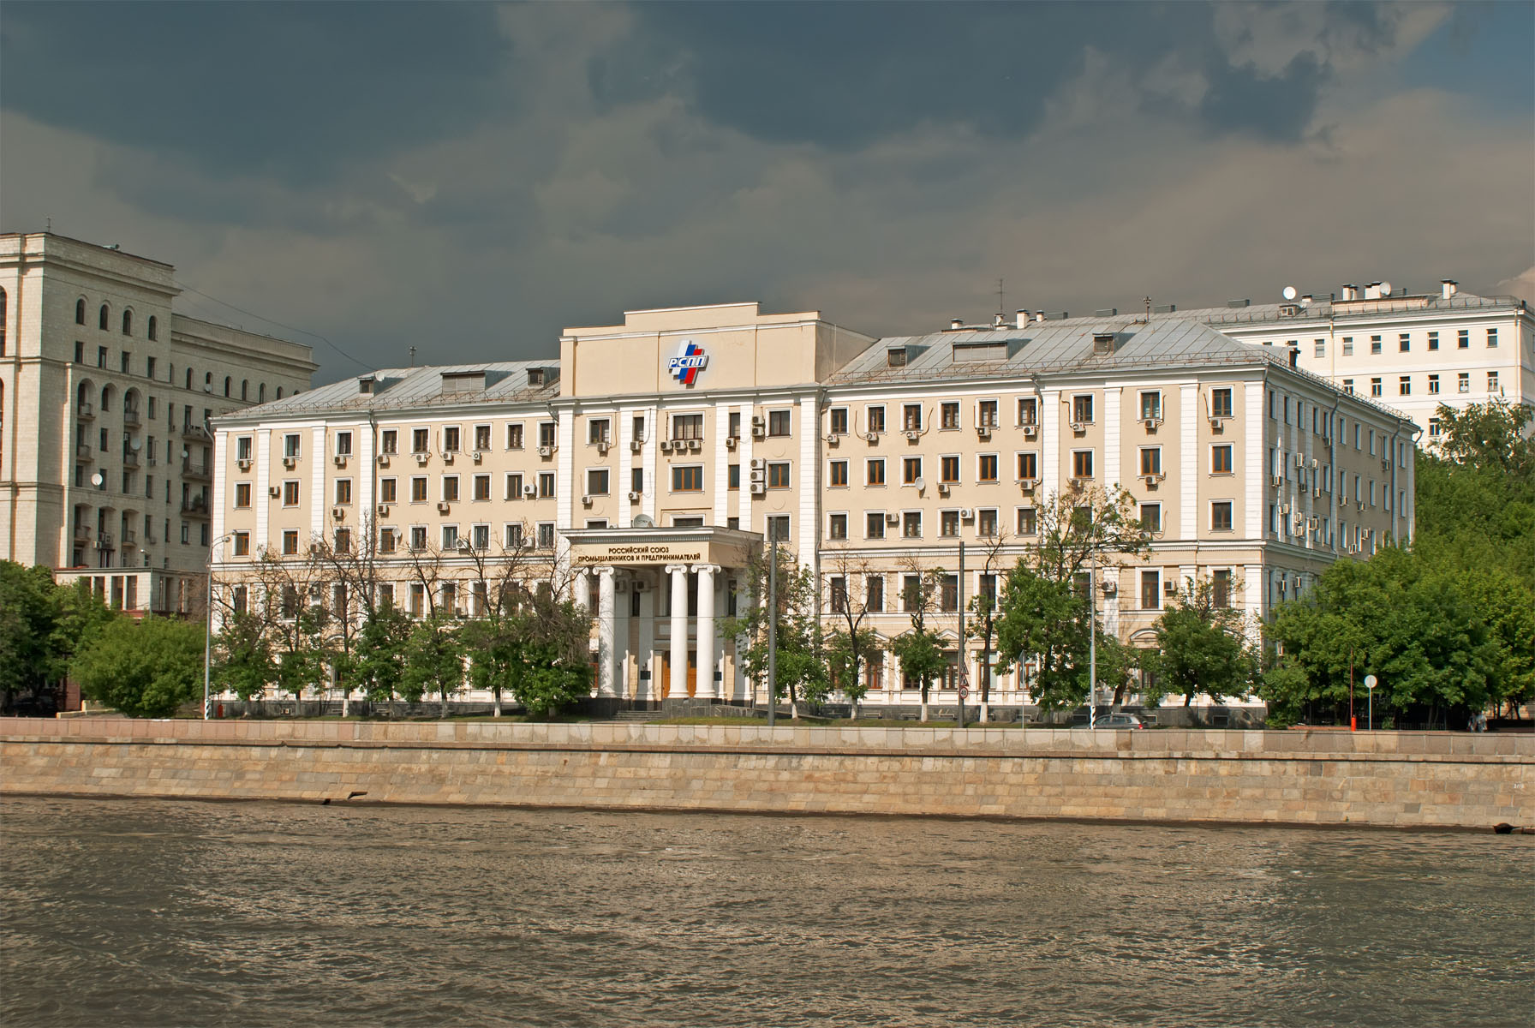
ТР ЕАЭС «О безопасности строительных материалов»
Решением Съезда РСПП 21.10.2020 г. с участием Президента РФ Путина В.В. и Министра Файзуллина И.Э. поддержано предложение по разработке ТР ЕАЭС «О безопасности строительных материалов»
Разработка ТР ЕАЭС позволит:
Уменьшить долю контрафакта и фальсификата на рынке России и ЕАЭС.
Обеспечить строительство безопасных зданий и сооружений.
Загрузить мощности добросовестных производителей строительных материалов и изделий.
28.03.2023 в здании РСПП состоится конференция РСПП и Минстроя России по ТР ЕАЭС «О безопасности строительных материалов».

Slide 9
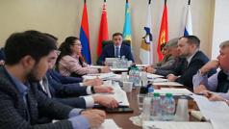
Взаимодействие в рамках ЕАЭС
Участие в работе подкомитетов Консультативного комитета ЕЭК:
- в области обеспечения единства измерений;
- по вопросам технического регулирования в строительстве​;
- в области государственного контроля (надзора);
- в области аккредитации и оценки соответствия;
- по стандартизации.
Ключевые проекты ЕЭК, по которым подготовлены заключения:
- Порядок координации работ по стандартизации в рамках ЕАЭС;
- Концепция создания Евразийской системы обеспечения качества продукции;
- Порядок проведения оценки научно-технического уровня ТР ЕАЭС.
В составе Делового совета ЕАЭС предлагается создать Комитет по техническому регулированию.
Предложения по созданию Комитета обсуждаются со странами ЕАЭС.
6

Slide 10
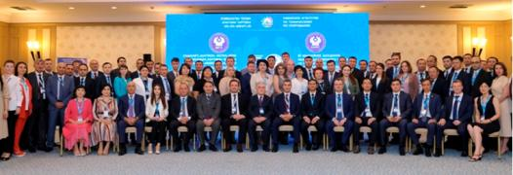
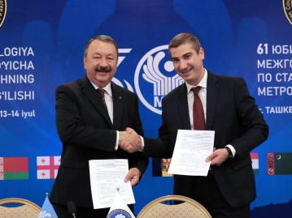
ПОДПИСАНИЕ СОГЛАШЕНИЯ О СОТРУДНИЧЕСТВЕ МГС-РСПП
13.07.2022 в рамках Юбилейного заседания МГС подписано Соглашение о сотрудничестве между Комитетом РСПП и Межгосударственным советом по стандартизации, метрологии и сертификации.

Slide 11
Направления актуализации механизмов обеспечения исполнения обязательных требований, установленных в технических регламентах ЕАЭС
Оптимизация базовых процедур
(ГОСТ 1.2 – 2015)
(БелГИСС)
Совет руководителей
органов по стандартизации
(заседания, встречи)
Процедуры разработки
Перечней стандартов
(новая редакция Порядка разработки)
Обеспечение доступности переводов межгосударственных стандартов
(изменения в Рекомендации РМГ 147-2021)
Оценка научно-технического уровня стандартов
(разработка проекта)

Slide 12
КООРДИНАЦИЯ РАБОТ ПО СТАНДАРТИЗАЦИИ
Необходимость заключения соглашения о сотрудничестве в области стандартизации между ЕЭК и МГС и разработки плана первоочередных мероприятий по его реализации

Slide 13
Форум «Актуальные вопросы технического регулирования и стандартизации в ЕАЭС»
Помогает ли государственный контроль
(надзор) за выполнением требований технических регламентов
защите интересов добросовестных производителей продукции?
* По результатам опроса 334 зарегистрировавшихся участников Форума «Актуальные вопросы технического регулирования и стандартизации в ЕАЭС»
1

Slide 14
Форум «Актуальные вопросы технического регулирования и стандартизации в ЕАЭС»
Какова доля фальсификата продукции
в области Вашего производства?
1

Slide 15
Форум «Актуальные вопросы технического регулирования и стандартизации в ЕАЭС»
Доверяете ли Вы сертификатам соответствия
продукции требованиям технических регламентов ЕАЭС?
1

Slide 16
Форум «Актуальные вопросы технического регулирования и стандартизации в ЕАЭС»
Требуется ли консолидация позиций промышленности
стран-членов ЕАЭС в решении
проблем технического регулирования?
1

Slide 17
Закон-спутник от 11.06.2021 г. № 170-ФЗ
Последствия принятия Закона – спутника от 11.06.2021 № 170-ФЗ:
Не определены органы государственного контроля (надзора) за соблюдением требований технических регламентов, контроль за которыми до 01.07.2021 г. осуществлял Росстандарт и иные ФОИВ.
Отсутствует механизм контроля за продукцией, включенной в ПП РФ от 01.12.2009 г. № 982 «Об утверждении единого перечня продукции, подлежащей обязательной сертификации, и единого перечня продукции, подтверждение соответствия которой осуществляется в форме принятия декларации о соответствии».
Фактически отменен государственный контроль и надзор за требованиями 13 ТР ЕАЭС.

Slide 18
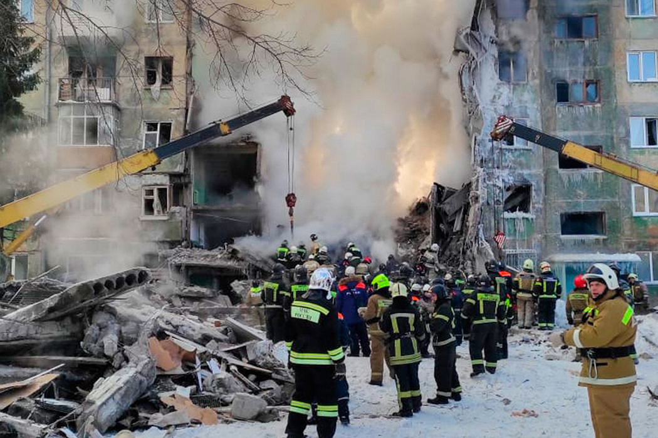
ТР ТС 016/2011 «О безопасности аппаратов, работающих на газообразном топливе»
2023 год
В России с начала 2023 года произошло 5 взрывов бытового газа – в Хасавюрте (8 января), Коломне (10 января), Владикавказе (13 января), Ефремове Тульской области (7 февраля), Новосибирске (9 февраля).
Последняя трагедия унесла 6 жизней, данные о пострадавших и погибших в остальных случаях уточняются.

Slide 19
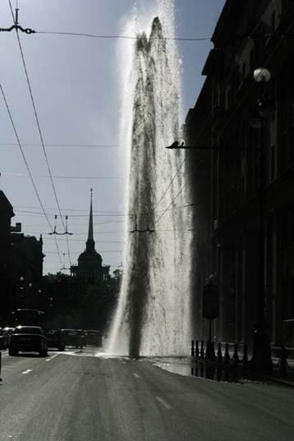
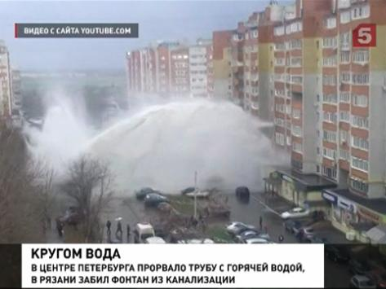
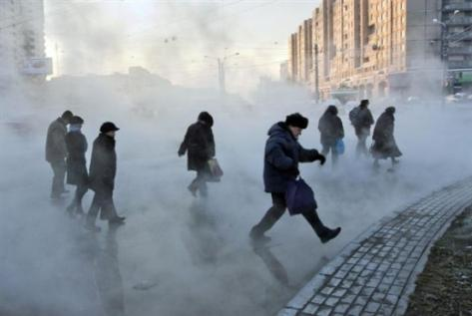
Последствия применения труб, бывших в употреблении

Slide 20
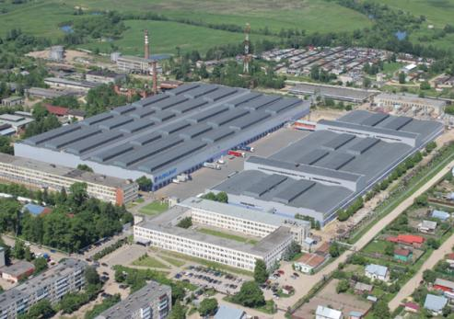
Производство радиаторов отопления после введения обязательной сертификации.
Рост доли отечественных
отопительных приборов
на российском рынке
Вырос с 17 % в 2015 году до
до 70% в 2020 году.
C 2014 по 2019:
Создано 24 новых производства
Вложено более 20 млрд рублей частных инвестиций.
Создано свыше 30 тысяч новых рабочих мест на производстве и в смежных транспортно-торговых секторах.

Slide 21
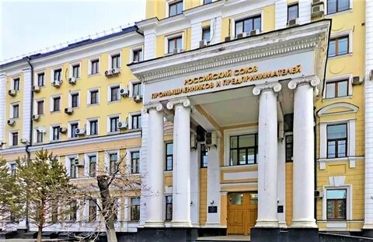
Бюро Правления РСПП. Заседание от 13.10.2022
Бюро Правления РСПП приняло решение о необходимости восстановления государственного контроля и надзора.
Соответствующее обращение направлено в Правительство Российской Федерации.

Slide 22
ПРЕДЛОЖЕНИЯ ПРЕДСТАВИТЕЛЕЙ ДОБРОСОВЕСТНЫХ ПРОИЗВОДИТЕЛЕЙ
Совершенствование законодательства имеет смысл только в том случае, если государством обеспечен контроль и надзор за его выполнением.
Необходимо восстановить государственный контроль и надзор за требованиями ТР ЕАЭС и ПП РФ 2425.
Нужны обязательные стандарты и обязательная сертификация на строительную и другие виды потенциально опасной продукции.

Slide 23
Соглашение о госконтроле (надзоре) за соблюдением требований ТР ЕАЭС от 16 февраля 2021 года (вступило в силу для Российской Федерации 24 февраля 2023 года)
24.02.2023 г. вступило в действие «Соглашение о принципах и подходах осуществления государственного контроля (надзора) за соблюдением требований технических регламентов ЕАЭС»:
Российская Федерация должна обеспечить государственный контроль (надзор) за выполнением обязательных требований, установленных техническими регламентами Евразийского экономического союза.

Slide 24
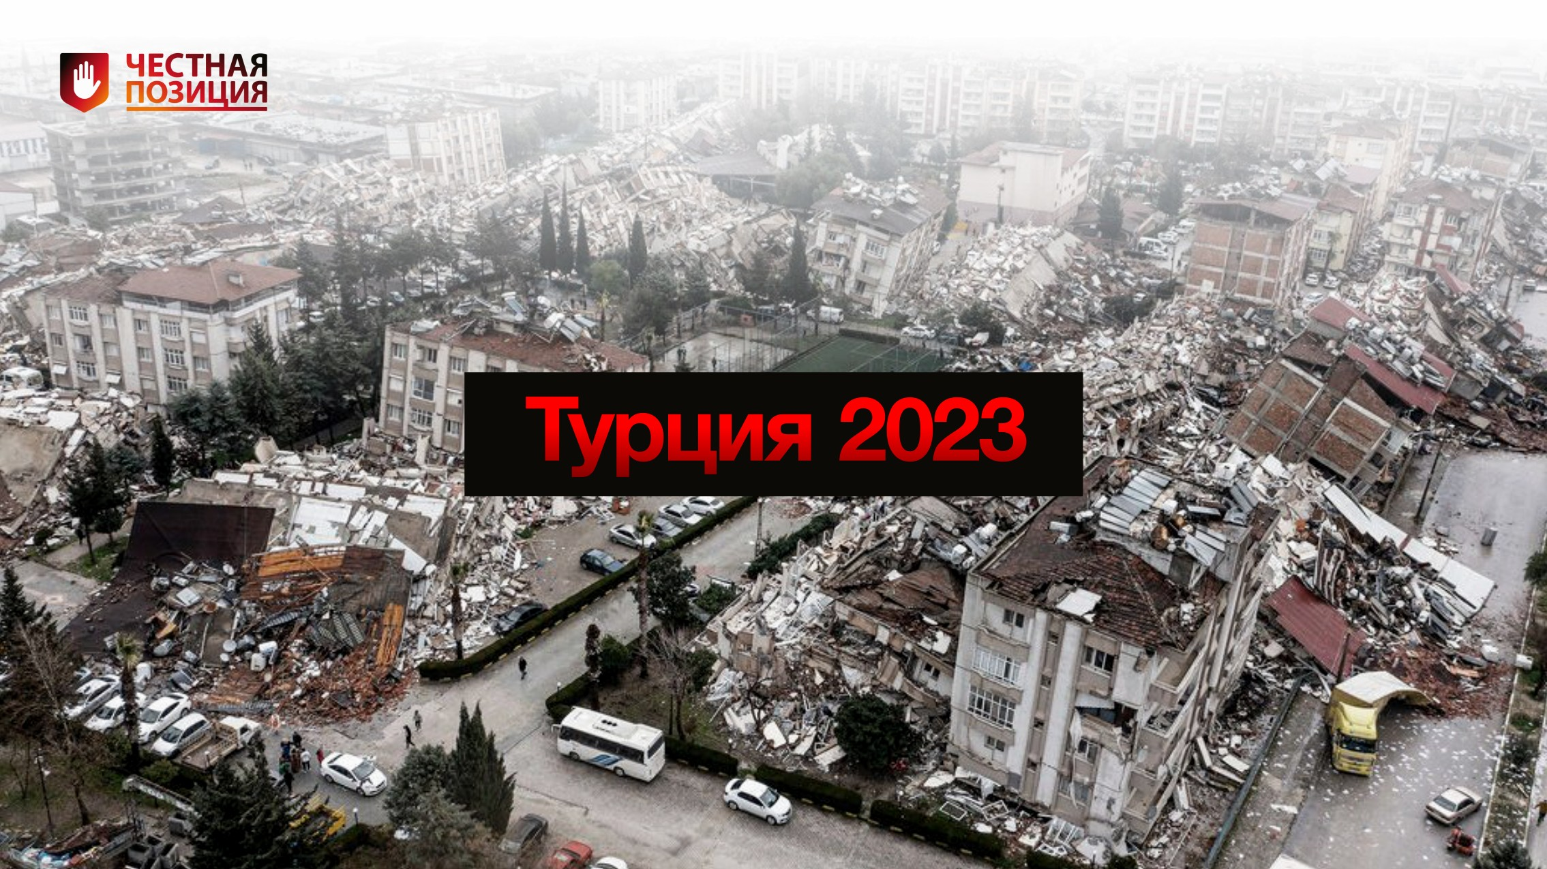
Землетрясение в Турции 2023
Власти Турции выдавали застройщикам амнистии, которые освобождали их от штрафов за нарушение строительных норм и правил.
В результате строительства с отступлением от норм погибло более
45 000 человек.
«НЕ НАДО КОШМАРИТЬ БИЗНЕС»

Slide 25
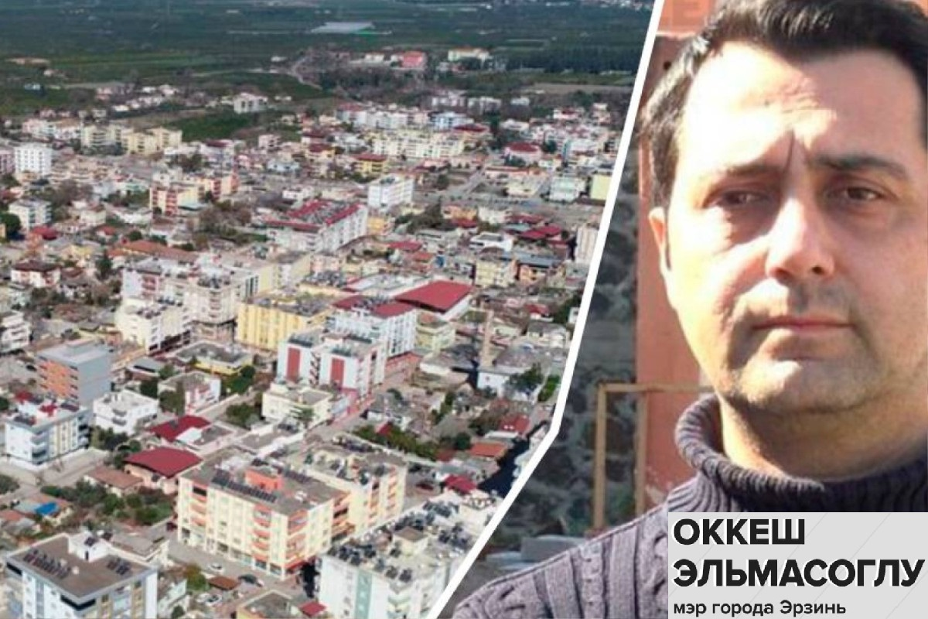
Землетрясение в Турции 2023
Мэр турецкого города Эрзинь из провинции Хатай Оккеш Эльмасоглу, расположенного в эпицентре землетрясения, строго запрещал любые нарушения строительных норм и правил — несмотря на недовольство застройщиков.
ГОСКОНТРОЛЬ И НАДЗОР СПАСАЕТ ЖИЗНИ ЛЮДЕЙ

Slide 26
Совместная конференция РСПП и Минстроя РФ
22-23 марта 2023 года - конференция по строительству, Волгоград
На конференции предлагается обсудить:
- вопросы импортозамещения материалов, оборудования и технологий;
- меры поддержки отечественных производителей;
техническое регулирование и стандартизацию в строительстве;
реализацию Дорожной карты РСПП – Минстрой России;
расширение применения металла в строительстве;
- вопросы подготовки кадров для строительного комплекса.

Slide 27
Спасибо за внимание!
pptr@rspp.ru
+7 495 663 04 50
www.PPTR.ru
Telegram-канал -
https://t.me/pptr_ru
YouTube-канал Комитета РСПП по промполитике и техрегулированию

